Slide 1

CARZONE SARL
COTONOU - BENIN
FORMATION CARZONE OPS
Administrateur (Véhicules & Messages)
Parcours de formation dédié - connexion, tâches et exercices
Support de formation des équipes
Diaporama : F5 pour voir les animations
Version de travail - 2026
DRIVE YOUR DREAM

Slide 2
FORMATION CARZONE
Votre rôle et vos responsabilités
• Malgré son libellé ("Véhicules & Messages"), ADMIN est en pratique un rôle administratif
• large : gestion des comptes/rôles, stock véhicules, flotte, atelier, devis/factures, RH,
• dépenses, boîte mail. Il ne dispose toutefois pas de l'export du bilan financier ni du droit
• de suppression définitive d'un devis.
CARZONE SARL - Formation
02

Slide 3
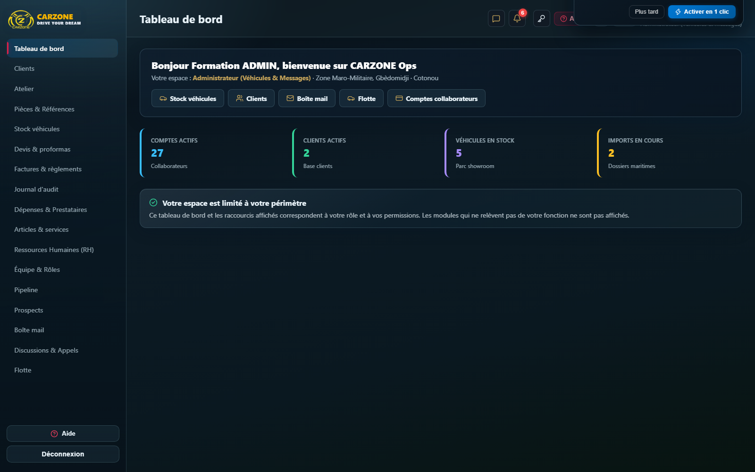
FORMATION CARZONE
Ce que vous pouvez faire
• Menu affiché : Clients, Discussions, Atelier, Supervision garage, Pièces & Références,
• Stock véhicules, Devis & proformas, Factures & règlements, Bons de livraison, Journal
• d'audit, Dépenses, Articles & services, Ressources Humaines, Équipe & Rôles, Pipeline,
• Prospects, Boîte mail, Flotte.
• Créer ou désactiver un compte utilisateur, changer un rôle.
• Créer/modifier une fiche véhicule, un ordre de réparation, un devis, une facture.
• Reçoit les notifications d'activité sensible (connexions, mots de passe) via la cloche de
• notifications, comme la direction et la Comptabilité.
Capture d'écran réelle de l'application
CARZONE SARL - Formation
03

Slide 4
FORMATION CARZONE
Les limites de votre accès
• Ne peut pas exporter le bilan financier, ni supprimer définitivement un devis.
• Pas d'accès aux bornes de recharge, aux installateurs, ni à la location de véhicules.
• Si une page redirige vers le tableau de bord, ce n'est pas une erreur de manipulation :
• contacter le support.
CARZONE SARL - Formation
04

Slide 5
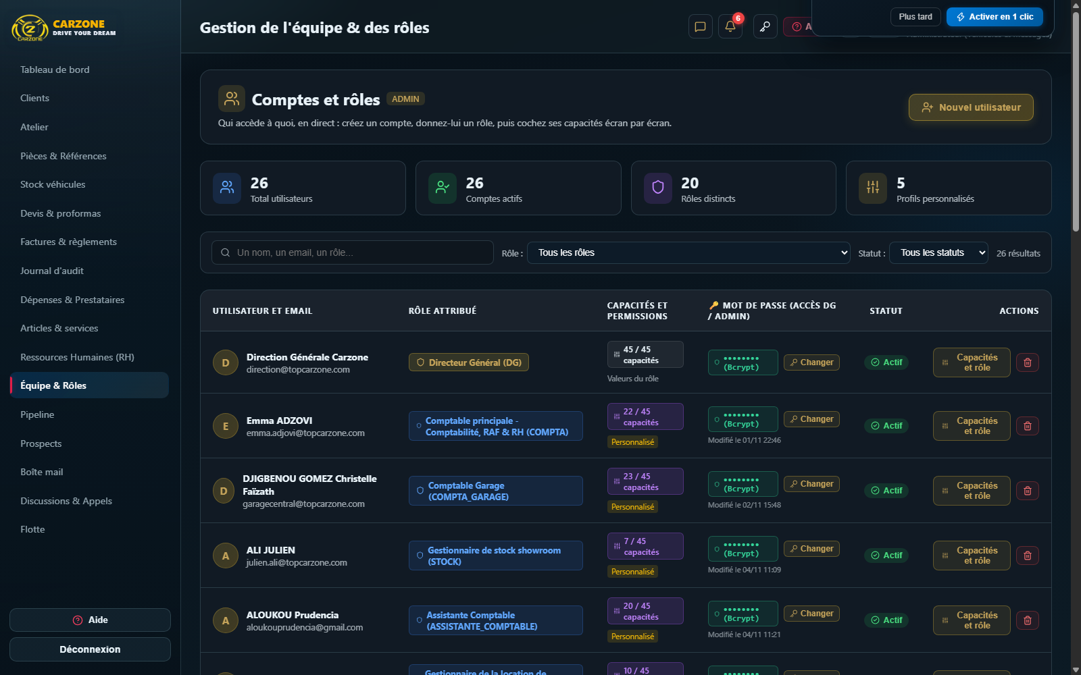
FORMATION CARZONE
Vos tâches quotidiennes
1. Menu Équipe & Rôles -> créer un compte (email, nom complet, rôle) ou désactiver un
• compte de départ.
2. Vérifier le rôle attribué dans matrice-roles-acces.md avant de valider.
• rôle.*
1. Menu Stock véhicules et Flotte pour vérifier la cohérence des données.
1. Menu Boîte mail -> répondre aux messages clients non traités.
Capture d'écran réelle de l'application
CARZONE SARL - Formation
05

Slide 6
FORMATION CARZONE
Tâches hebdomadaires et bonnes pratiques
• Revue hebdomadaire des comptes utilisateurs actifs/inactifs.
• Validation ponctuelle d'un bon de livraison interne.
• Vérification ponctuelle du journal d'audit en cas de doute sur une action.
• Vouloir supprimer définitivement un devis : non autorisé pour ce rôle, s'adresser à la
• direction/COMPTA si une suppression est réellement nécessaire.
• Attribuer un rôle sans vérifier son périmètre réel dans matrice-roles-acces.md.
• Chercher l'export du bilan financier : non disponible pour ce rôle, c'est normal.
CARZONE SARL - Formation
06

Slide 7
FORMATION CARZONE
Exercice pratique et checklist
1. Se connecter avec le compte de test Administrateur.
2. Ouvrir Équipe & Rôles et énumérer les rôles existants, sans en modifier aucun.
3. Ouvrir la cloche de notifications et citer le type de la dernière notification.
4. Se déconnecter.
• Barème suggéré : 3 points, note de passage 2/3.
• [ ] Je sais me connecter/déconnecter.
• [ ] Je sais créer un compte utilisateur et lui attribuer un rôle.
• [ ] Je sais consulter la cloche de notifications.
• [ ] Je sais consulter le journal d'audit.
• [ ] Je sais que je n'ai pas accès à l'export du bilan financier ni aux bornes/installateurs.
CARZONE SARL - Formation
07

Slide 8
FORMATION CARZONE
Supports associés et contacts
• Module commun : 00-accueil-formation-commune
• Complétez votre parcours avec les modules de votre famille de métiers.
• Support CARZONE : +229 01 92 61 61 61 / +229 01 63 70 00 00
• Email : contact@topcarzone.com / direction@topcarzone.com
CARZONE SARL - Formation
08

Slide 9

FORMATION CARZONE
La cloche de notifications
• La cloche se trouve en haut à droite du tableau de bord. Elle affiche le nombre d'alertes non lues.
• Cliquer sur la cloche ouvre le panneau Notifications et activités.
• Lire une alerte, la marquer comme lue, puis utiliser Tout lu pour remettre le compteur à zéro.
• Les alertes couvrent les activités, les messages, les appels manqués et les événements de sécurité selon votre rôle.
• Si la cloche n'apparaît pas pour votre rôle, les alertes utiles restent visibles dans les modules concernés et dans le centre d'aide.
• Autoriser les notifications du navigateur lors du premier accès pour recevoir les alertes hors de l'onglet.
Capture d'écran réelle de l'application
CARZONE SARL - Formation
09

Slide 10

FORMATION CARZONE
Autoriser le micro, le son et les notifications
• Dans l'en-tête, cliquer sur Activer en 1 clic ou ouvrir Configuration et activation du matériel.
• Autoriser le microphone dans la fenêtre du navigateur. Sans cette autorisation, les appels audio ne peuvent pas démarrer.
• Autoriser les notifications du navigateur pour être prévenu des appels et messages importants.
• Cliquer sur Tester le son pour vérifier le rendu audio et la sonnerie d'appel.
• Si le micro est bloqué, cliquer sur le cadenas dans la barre d'adresse, remettre Microphone sur Autoriser, puis actualiser la page.
• Utiliser un casque avec micro pour éviter les échos et protéger la confidentialité des échanges.
Capture d'écran réelle de l'application
CARZONE SARL - Formation
10

Slide 11

FORMATION CARZONE
Messages, appels et conférences
• Ouvrir le menu Discussions et Appels.
• Choisir un canal d'équipe pour les messages collectifs ou un collègue pour un message privé.
• Cliquer sur l'icône d'appel du collègue pour lancer un appel audio après avoir autorisé le micro.
• Consulter le Journal des appels pour retrouver les appels manqués et l'historique.
• Les salles de conférence permettent de réunir plusieurs collaborateurs selon votre rôle.
• Ne pas appeler directement le DG ou le PDG : laisser un message dans la conversation prévue.
• Toujours couper le micro ou quitter l'appel en fin de réunion, surtout sur un poste partagé.
Capture d'écran réelle de l'application
CARZONE SARL - Formation
11

